Slide 1
Технология создания презентации (гиперссылки и управляющие кнопки)

Slide 2
Гиперссылка в презентации

Slide 3
Гиперссылка в презентации
Гиперссылка в презентации – это ссылка на слайд данной презентации, текстовый файл, картинку, на другую презентацию, адрес в Интернете, и при щелчке на эту ссылку будет открываться соответствующий документ.
school-09.ru
Ссылка на документ .doc
Ссылка на слайд в презентации

Slide 4
Слайд для ссылки

Slide 5
Управляющая кнопка

Slide 6
Управляющая кнопка
Управляющая кнопка - готовая кнопка, которую можно вставить в презентацию и определить для нее гиперссылку.

Slide 7
Настройка презентации – автоматический (полный экран) – переход осуществляется только по гиперссылкам и управляющим кнопкам

Slide 8
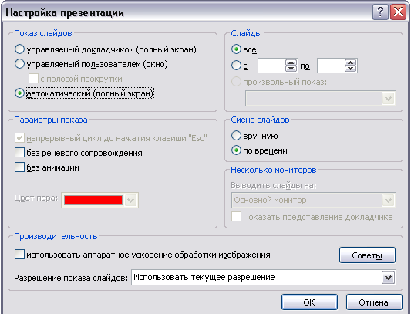

Slide 9
Домашнее задание
Доделать задания конкурса
(принести на карте памяти)
Написать письмо на адрес «здесь укажите свой электронный адрес» в котором
продолжите предложения
сегодня я узнал…
было интересно…
было трудно…

